Slide 1
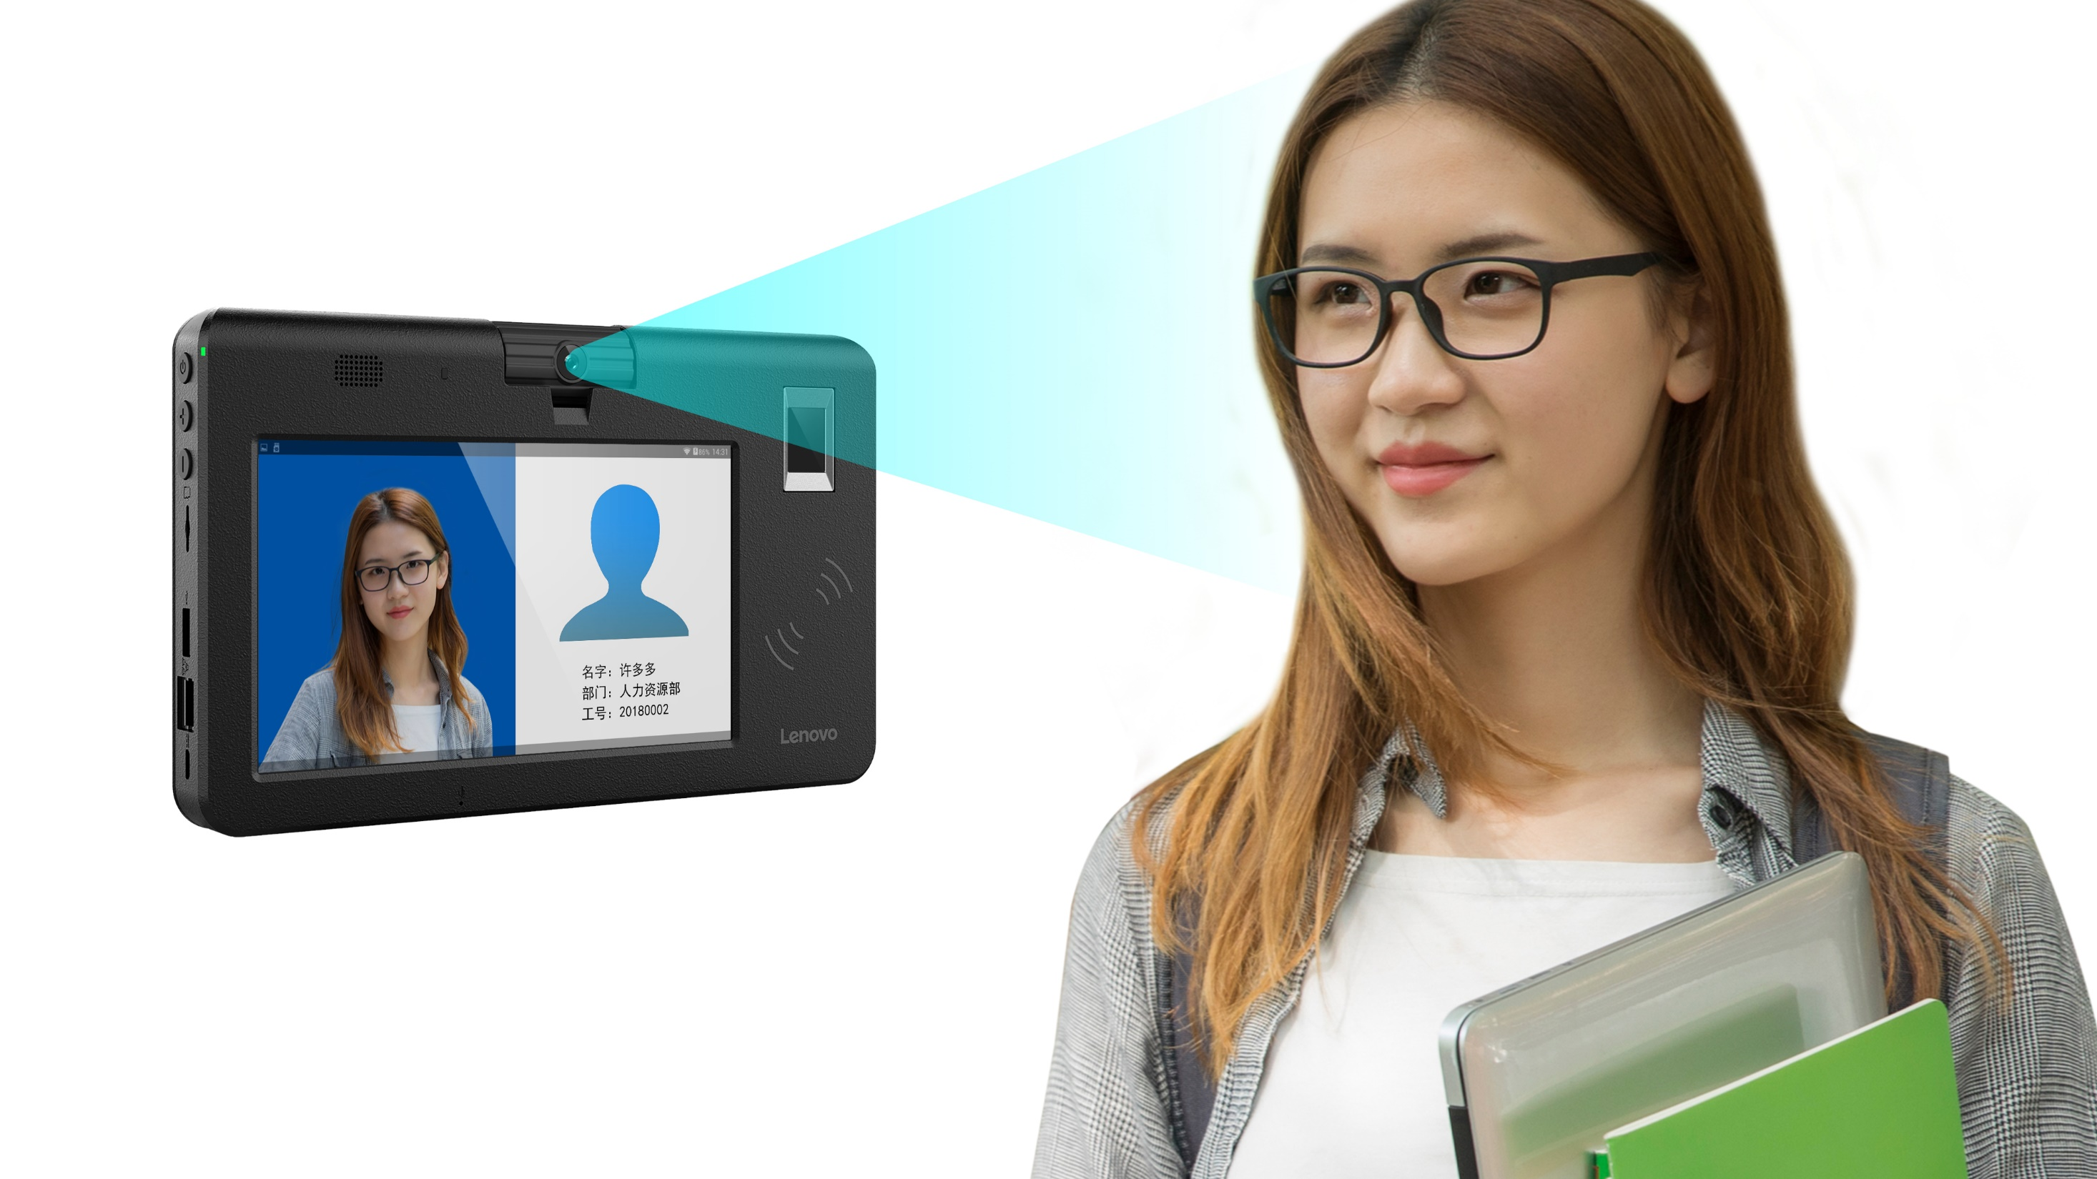

联想考场核查解决方案
Notes:
现在为大家介绍联想考场核查解决方案

Slide 2

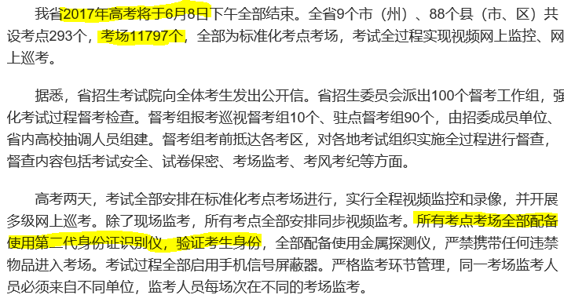
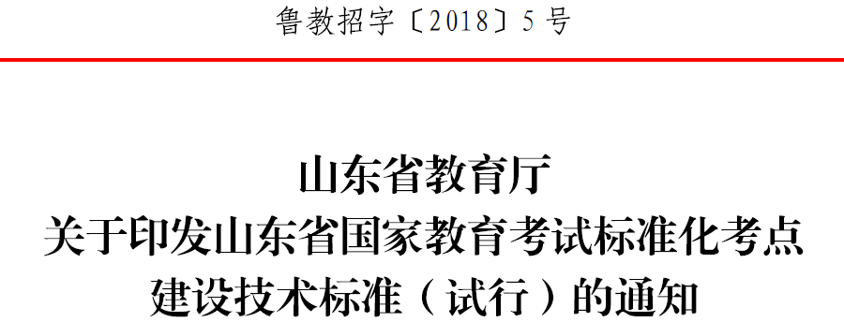
2018 Lenovo Internal. All rights reserved.
市场+政策
为了维护国家教育考试的公平、公正，2011年教育部、财政部联合下发（教学[2011]1号）《教育部、财政部关于大力推进国家教育考试标准化考点建设工作的通知》，实现“建设并完善考生身份验证系统”。
考生身份验证系统：采用身份证、指纹、人脸识别等识别技术，准确对考生身份进行采集和验证，并能把考生数据实时上传到考试业务管理系统。
全国高考考场数量30万个以上，河南3.28万居首。
Notes:
为提高国家教育考试考点管理标准化，维护考生合法权益，出台了《国家教育考试标准化考点规范》，主要任务包括5大系统建设，其中考生身份验证系统，采用身份证、指纹、人脸识别等识别技术，准确对考生身份进行验证，并能把考生数据实时上传到考试业务管理系统，最大程度避免替考现象。
全国仅高考考场数量每年30万个以上，其中河南省3.28万居首。

Slide 3
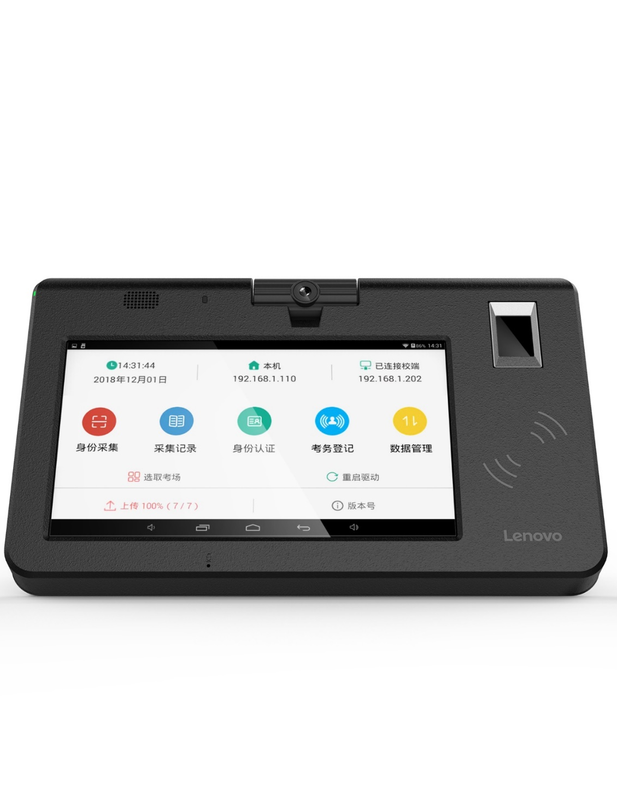
2018 Lenovo Internal. All rights reserved.
方案介绍
考生身份验证系统是国家教育考试标准化考场建设的重要组成部分，是维护国家教育考试公平、公正的第一道防线。通过借助先进的信息识别技术和多模块集成的设计，考生身份核验系统可以在有限的时间内快速、准确地对考生身份进行采集、入场核验，既能为各考生提供快速、准确的身份核验通道，又方便使用与维护，全程实现前端自动化操作及后端数据自动上报、汇总和分析。
终端使用方式灵活多样，支持桌面、挂壁、手持三种使用方式。
Notes:
基于国家政策需求及广大的市场前景，联想推出一款基于Android系统的多功能身份验证终端。
该产品3大特色功能：
1、识别二代身份证信息
2、通过指纹模组，将采集的指纹与二代证里采集的指纹进行比对
3、嵌入人脸识别算法，实现人脸比对
同时为了满足不同场景需求，该产品终端使用方式灵活多样，支持桌面、挂壁、手持三种使用方式。

Slide 4
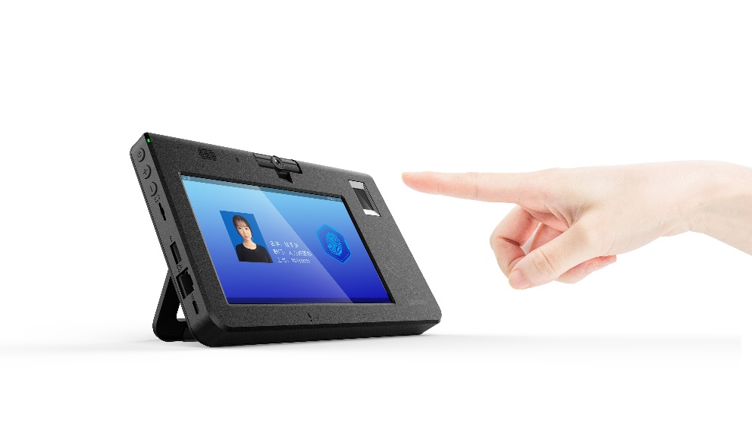

2018 Lenovo Internal. All rights reserved.
应用场景
考生身份信息采集：
考生报名时，考生身份核验终端采集考生有效照片、指纹和身份证信息作为身份识别的依据，结合编排的考场、考生号等信息生成考生身份信息数据库。
考生身份信息核查：
考前通过网络下发考生身份信息数据库至各考场的身份核验终端。考生进入考场时无法验证指纹的考生可使用异常通道参加考试。考生入场前经过身份核验终端进行身份核查和验证，通过后方可入场考试，验证异常考生经视频核验通过后也可入场考试。
Notes:
对于高考，该产品2个专用使用场景：
1、考生信息采集是最重要的考前准备工作，通过身份验证终端对考生身份证、指纹、人脸等生物特征进行采集入库，用于后期考场现场对比验证。
2、进考场前的身份核查验证，需要通过身份验证终端自动识别，将身份证、指纹、人脸等多维度信息与报名阶段所采集的信息比对，对信息不一致的考生做好原始记录，并提供有关部门做最后鉴定。

Slide 5
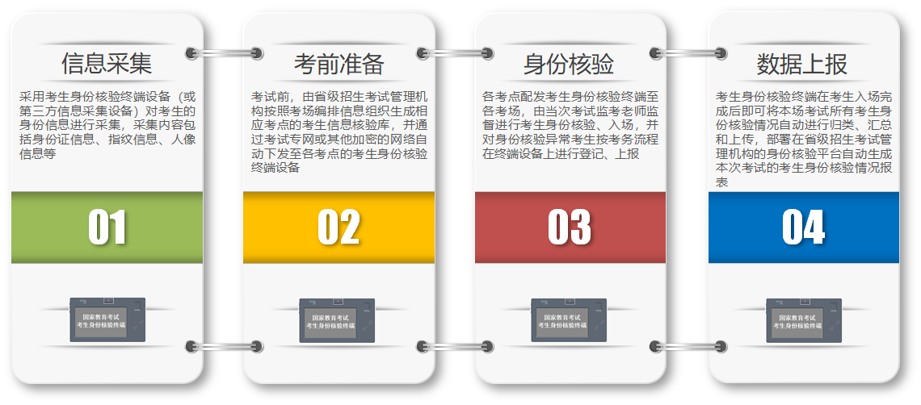
2018 Lenovo Internal. All rights reserved.
应用流程
Notes:
对于高考，该产品2个专用使用场景：
1、考生信息采集是最重要的考前准备工作，通过身份验证终端对考生身份证、指纹、人脸等生物特征进行采集入库，用于后期考场现场对比验证。
2、进考场前的身份核查验证，需要通过身份验证终端自动识别，将身份证、指纹、人脸等多维度信息与报名阶段所采集的信息比对，对信息不一致的考生做好原始记录，并提供有关部门做最后鉴定。

Slide 6
2018 Lenovo Internal. All rights reserved.
核心功能
二代身份证信息读取，提供基础的身份信息验证
通过公安部认证指纹模块，提升考生身份验证准确度
通过人脸识别算法，提升考生身份验证准确度
设备必须有线连接网络，保障网络稳定
设备固定，通过摄像头旋转对准不同身高考生
客户需求
身份证识别
指纹识别
人脸识别
可旋转摄像头
RJ45连接
业界领先二代证算法，身份证感应不超过1s，即可快速读取身份证信息（包括文字、照片、指纹）
指纹算法通过公安部检测，可高效采集手指信息，识别速度小于1s，识别准确率高达99.99%
高清人脸识别，满足现场人脸图片、人脸视频的采集需求，配合生物识别平台可实现人脸比对
摄像头可实现180度旋转，满足多角度人脸识别需求
支持RJ45有线连接，为现场实时数据提供强大稳定支撑
联想优势
Notes:
联想身份验证终端有5大特色功能，分别应对客户的5大痛点需求：
1、内嵌二代身份证模组，业界领先二代证算法，身份证感应不超过1s，即可快速读取身份证信息（包括文字、照片、指纹）
2、内嵌通过同安不检测的指纹识别算法，可高效采集手指信息，识别速度小于1s，识别准确率高达99.99%
3、高清人脸识别，满足现场人脸图片、人脸视频的采集需求，配合生物识别平台可实现人脸比对
4、为满足不同摆放位置、考生不同身高、不同站位，摄像头可实现180度旋转，配合人脸识别需求
5、为保障现场网络稳定，内嵌RJ45有线连接接口，为现场实时数据提供强大稳定支撑
以上是联想身份验证终端，适用于高考、中考及各种考试验证需求。

Slide 7
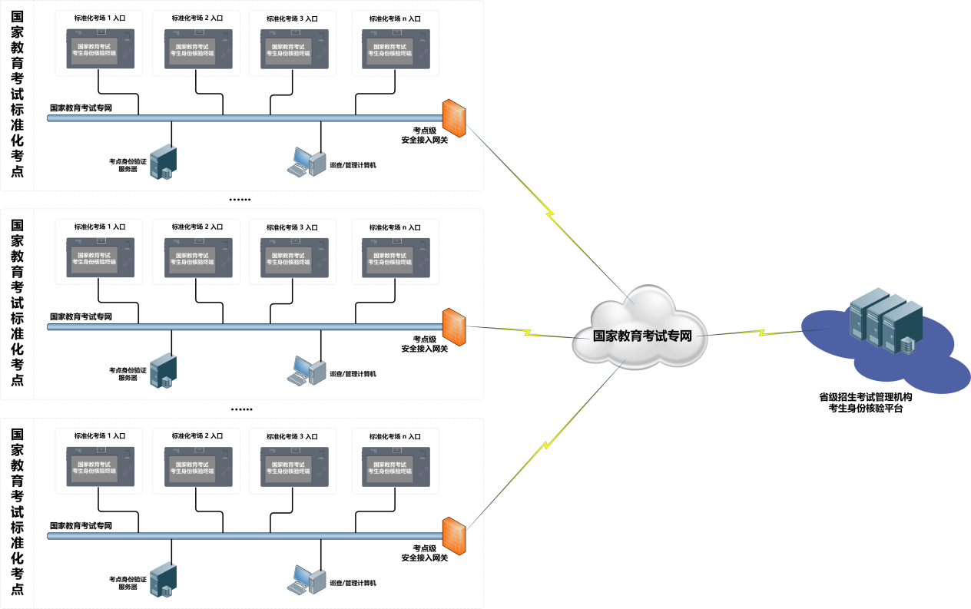
部署架构
考生身份核验系统采用“考场终端、省端平台、专线接入”的部署方式；
终端按实际考场数量部署在各考场入口，并提供国家教育考试专网的网络接入；
省级招生考试管理机构部署考生身份核验应用平台，对各终端上传的数据进行处理；
所有身份核验终端与省级身份核验平台均部署在国家教育考试专网中。

Slide 8
方案优势
通用性
  身份核验终端采用集成式设计，既支持考生身份信息采集，也支持考生身份核验。
易用性
  身份核验终端采用“场景式设计、一键式操作”，充分考虑监考老师使用的便利性和傻瓜化。
自动化
  身份核验终端支持自动化数据上报，无须监考老师介入操作，还支持管理人员手动U盘导出。
安全性
  身份核验终端和身份核验平台均部署在专网内部，采用专线接入，并支持各类加解密算法。
可靠性
  B/S结构，有完善的用户管理体系，进行统一身份认证，符合《教育管理信息化标准》要求。
可扩展性
  采用模块化结构，易于扩充，可与上级部门无缝衔接。
灵活性
  有多种形式的数据导入、导出和多样化的报表生成功能。

Slide 9
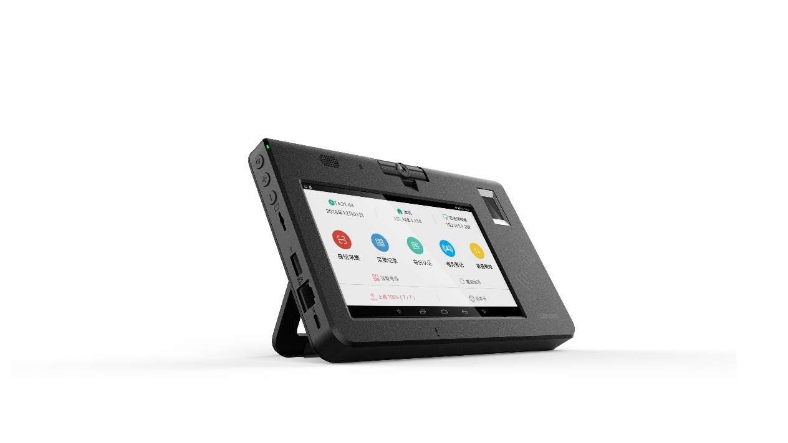
产品参数
外尺寸 | 230*141*25㎜
重量 | 660g
操作系统 | Andriod 7.1
CPU | A64 Quad-core Cortex™-A53，1.3GHz
内存 | 1GB DDR3
存储 | 8GB EMMC 4.5.1
屏幕 | 7'IPS 1024*600 MIPI接口
面板 | 5点触控
电池 | 3.7V/5000mAh
摄像头 | 5M，AF，USB模式，支持-30°~180°翻转，手动切换画面
WIFI | 802.11 b/g/n 2.4G
Bluetooth | BT4.0，wifi module集成
扬声器 | 内置
麦克风 | 内置
指示灯 | 开机指示*1，应用指示*1
按键 | 电源键，音量+，音量-
接口 | USB-Type A，支持OTG host
 | TF card，支持热插拔，64GB
 | Micro USB充电
 | RJ-45,100M网口
指纹 | 符合公安部标准，电容式
身份证 | 国标（公安部认证），USB Module，w/antenna
工作形态 | 手持；桌面（自带支架）；壁挂（另购VESA挂架）
工作环境 | 工作温度0-40度，工作湿度20%-85%
产品认证 | CCC
硬件核心需求：
模块功能集成&稳定
操作系统流畅&稳定
网络连接稳定

